Slide 1


单片机原理、接口及应用(第2版)
第7章 单片机系统功能扩展
肖看 李群芳编著

Slide 2
内 容 提 要
★并行I/O接口的扩展
★*中断扩展
★*定时器扩展
★小结

Slide 3
7.1 并行I/O接口的扩展
MCS-51单片机共有4个8位并行I/O口, 在外部扩展时, P0和P2口做为总线使用, 因而提供给用户的 I /O口就只有P1或P3口的部分口线所接的外设较多时, 就必须扩展I/O接口。
MCS-51单片机扩展的I/O口和外部数据存储器统一编址、 采用相同的控制信号、 相同的寻址方式和相同的指令。
扩展I/O所用的芯片有通用可编程芯片 ( 如8251, 8155, 8255等)和TTL, CMOS锁存器,缓冲器(如273, 377, 244, 245等),用户可根据系统对输入输出的要求适当选择芯片。

Slide 4
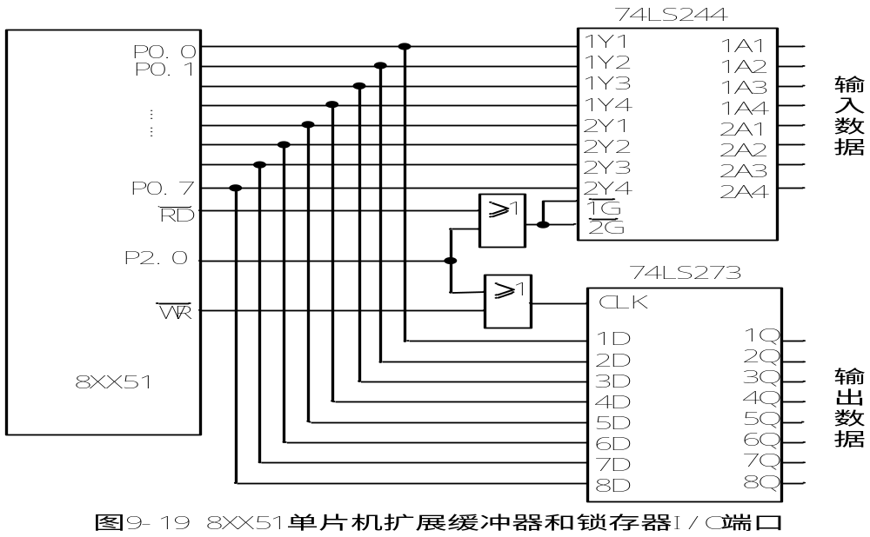
下图为8XX51 扩展一个输入接口244 和一个输出接口273 的电路.
7.1.1 通用寄存器、缓冲器的扩展
图7－1

Slide 5
244的选通信号由RD和P2.0相或产生,当执行读该片的指令时, RD和P2.0有效, 打开244控制门, 从而把数据通过244读入8XX51。
273的选通信号由WR和P2.0相或产生，通过执行对该片的写指令，WR和P2.0有效,使8XX51的数据往273输出。
8XX51内部有ROM/EPROM, 不用扩展外部程序存储器, 所以P0口作为双向数据线连在的数据端。
273、244有相同的地址FEFFH(实际上只要保证P2.0=0,其他地址位无关紧要）, 然而由于使用不同的控制信号RD或WR ,它们地址相同却不会发生数据传送冲突。

Slide 6
例如将244的输入数据从273输出只需使用如下指令:
MOV DPTR, #0FEFFH ;DPTRZ指向扩展I/O地址
MOVX A, @DPTR ;从244读入数据
MOVX @DPTR，A ;向273输出数据
7.1.2 可编程并行接口芯片的扩展
可编程并行接口芯片是专为和计算机接口而制作的，它有和计算机接口的三总线引脚，和CPU或MCU连接非常方便。按照6.1.2提供的方式连接即可。
扩展8255 可编程并行接口芯片
1. 8255的性能和引脚
8255是个可编程并行接口芯片，其引脚图7-2。

Slide 7
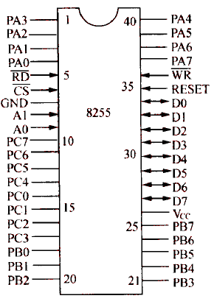
它有3个8位数据口:A口, B口, C口(其中C口可作为两个四位口), 通过PA PB PC引脚和外设相连，还有一个控制口，这些口地址由引脚A1,A0决定。
A1 A0
0 0 A口
0 1 B口
0 C口
1 1 控制口
RD WR 读 写控制信号
CS 片选信号
以上是和CPU或单片机相连的引脚
和外设相连的引脚：
PA7-PA0 PB7-PB0 PC7-PC0

Slide 8

8255有三种工作方式:方式0(基本方式), 方式1(选通方式 ，此时C口高四位为A口的联络线,低四位为B口联络线) , 方式2(双向方式,仅A口有)。工作方式通过方式控制字选择。
2. 8255 的控制寄存器
（1）8255的方式控制字 格式为:
D0 D1 D3 D4 输入时相应位填“1”，输出时相应位填“0”
D2 1----B口工作于方式1， 0---- B口工作于方式 0
D6 D5 为 A口工作方式 00----- A口工作方式于方式0
01----- A口工作方式于方式 1 1X----- A口工作方式于方式 2
D7 为标识位，始终为“1”
例：设定A口方式1输出, B口方式0输入, C口不用， 8255的口地址为128H~12BH，控制字为10100010B。应写入12B口。

Slide 9
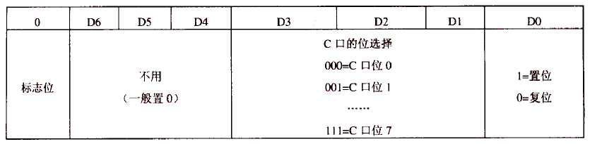
（2） 8255的置位、复位控制字格式为:
注意：
1. 置位/复位控制字仅对C口的某位置“0”或置“1”
例如 使PC3位输出“1”控制字为00000111B(07H),
例如 使PC3位输出“0”控制字为00000110B(06H),
2. 在写C口置位/复位控制字之前必须先写工作方式控制字。
且两个控制字都必须写入控制口。

Slide 10
例如：如果8255的控制口地为EFFFH，使PC3位输出“1”，置位/复位控制字为00000111B(7FH),
使用下面指令：
MOV DPTR,#0EFFFH ；指向控制口
MOV A,#80H ；先写方式控制字
MOVX @DPTR,A
MOV A,#07H ；使PC3位输出“1”
MOVX @DPTR,A

Slide 11
（3） 8255的联络信号
8255有三种工作方式:
方式0 (基本方式), 无需联络信号，直接进行输入或输出。
方式1 (选通方式），此时C口高四位为A口的联络线,低四
位为B口联络线 , 需要查询或中断后才能输入或输出。
方式2 (双向方式,仅A口有， A口即可输入也可输出，
输入和输出各使用一套联络线。
A口、B口工作于方式1或方式2的联络信号见表7.1，
当A口工作于方式 2 时表7.1中的输入和输出联络信号均需使用。

Slide 12
表7.1 8255方式1、2的联络信号
输入
输出
B口
PC₀ --- INTR中断请求
PC₀ --- INTR中断请求
PC₁ --- IBF输入缓冲器满
PC₁ --- OBF输出缓冲器满
PC₂ --- STB选通脉冲（也是中断允许位）
PC₂ --- ACK选通脉冲（也是中断允许位）
A口
PC₃ --- INTR中断请求
PC₃ --- INTR中断请求
PC₄ --- STB选通脉冲（也是中断允许位）
PC₆ --- ACK选通脉冲（也是中断允许位）
PC₅ --- IBF输入缓冲器满
PC₇ --- OBF输出缓冲器满

Slide 13
对表 7.1的说明：
1）上有横线的为低电平有效
2）当8255工作于中断方式是，必须将表中的中断允许位置1，8255才能发出中断请求，置1是用C口置位/复位控制字完成的。
联络信号用于查询、应答和产生中断，所以查询方式和中断方式必须选择工作方式1或2。

Slide 14
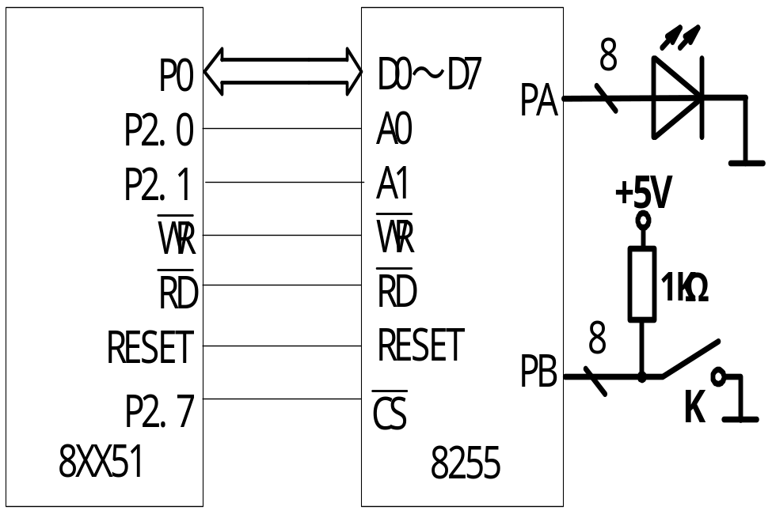
例 下图 是一个用8XX51扩展1片8255的电路，8255的PA口接输出设备（八个发光二极管）、PB口接输入设备（八个开关）PC口不用，均采用方式0，将8255AB口输入的开关置的数据从A口输出，要求开关合上的对应LED亮。编出程序段。
分析：由图可知 P2.7=0方选中该8255，A1A0(P2.1 P2.0)为00 01对应PA口和PB口、为11时对应控制口。其余地址位填写1，则A口、B口、控制口地址分别为7CFFH、 7DFFH、7FFFH。设定PA口方式0输出, B口方式0输入，控制字10000010B＝82H
编程如下：

Slide 15
MOV DPTR, #7FFFH ;DPTR指向控制口
MOV A, #82H
MOVX @DPTR, A ; 控制字写入控制口
MOV DPTR, #7DFFH ;DPTR指向PB口
MOVX A, @DPTR ;从PB口输入数据
CPL A ;开关合上的对应LED亮
DEC DPL ;DPTR指向PA口
MOVX @DPTR, A ;从PA口输出
SJMP $

Slide 16
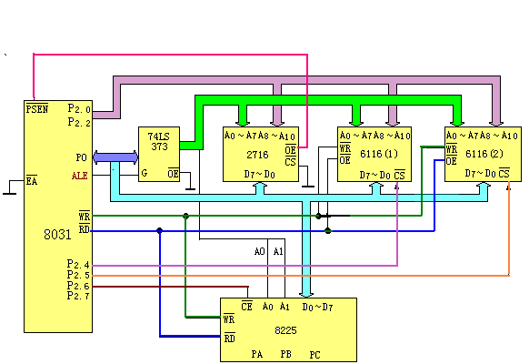
多个芯片扩展实例
下图是一个用8XX51扩展1片2732(EPROM), 2片6116(SRAM)和1片8255(可编程并行接口)的电路。
P2.0 P2.3
A11
2732

Slide 17
2732仅一片, 片选端接地。 图中采用线选法:
P2.4 6116(1) P2.5 6116(2) P2.6 8255
P2.7 P2.6 P2.5 P2.4 P2.3 P2.2 P2.1 P2.0
A15 A14 A13 A12 A11 A10 A9 A8 A7 A6 A5 A4 A3 A2 A1 A0
0 0 0 0 0 0 0 0 0 0 0 0 0 0 0 0 0000H
0 0 0 0 1 1 1 1 1 1 1 1 1 1 1 1 0FFFH
1 1 1 0 1 0 0 0 0 0 0 0 0 0 0 0 E000H
1 1 1 0 1 1 1 1 1 1 1 1 1 1 1 1 E7FFH
1 1 0 1 1 0 0 0 0 0 0 0 0 0 0 0 D800H
1 1 0 1 1 1 1 1 1 1 1 1 1 1 1 1 DFFFH
1 0 1 1 1 1 1 1 1 1 1 1 1 1 0 0 BFFCH
1 0 1 1 1 1 1 1 1 1 1 1 1 1 1 1 BFFFH
每个芯片片内地址填写全“0”～全“1”，片选地址必须填“0”，无关位填“0”或填“1”均可，但要避免和别的同类芯片片选相同。

Slide 18
例7-1 上图中8255的三个数据口地址分别为BFFCH~BFFEH,控制口地址为BFFFH。编程将8255 A口输入的数据从B口输出 C口不用,均采用方式0 。
MOV DPTR, # BFFFH ;DPTR指向控制口
MOV A, #10010000B ;设定A口方式0输入,
B口方式0输出
MOVX @DPTR, A ;写入控制口
MOV DPTR, # BFFCH ;DPTR指向A口
MOVX A, @DPTR ;从A口输入数据到A累加器
INC DPTR ;DPTR指向B口
MOVX @DPTR, A ;A的内容从B口输出
SJMP $

Slide 19
7.2 中断扩展
标准的8051单片机只有两个外部中断输入端。而当系统的外部中断源大于或等于3个时，则考虑通过中断扩展获得更多的外部中断端口。中断扩展的基本思想就是，通过系统的标准外部中断端口（一级中断）的复用来扩展若干个二级中断。当有扩展的中断请求输入时，系统响应后首先进入复用的一级中断服务程序，在中断服务程序的开始处，读入二级中断向量，依据不同的中断向量来区别不同的中断请求源，然后执行对应的中断服务程序代码。常见的中断扩展有编码器线和与两种方式。前者适合中断源较多的情况，后者电路简单，但只适合中断源扩展较少的情况。编码器方式的扩展电路如图7.6所示。

Slide 20
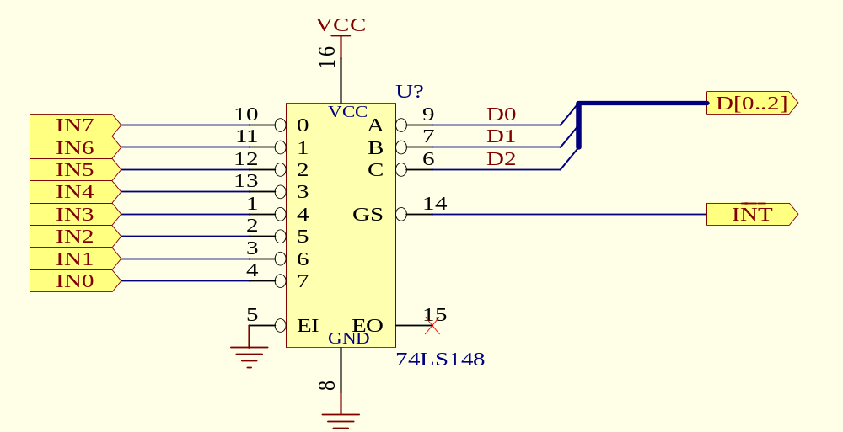
图7.6 编码器方式的中断扩展电路

Slide 21
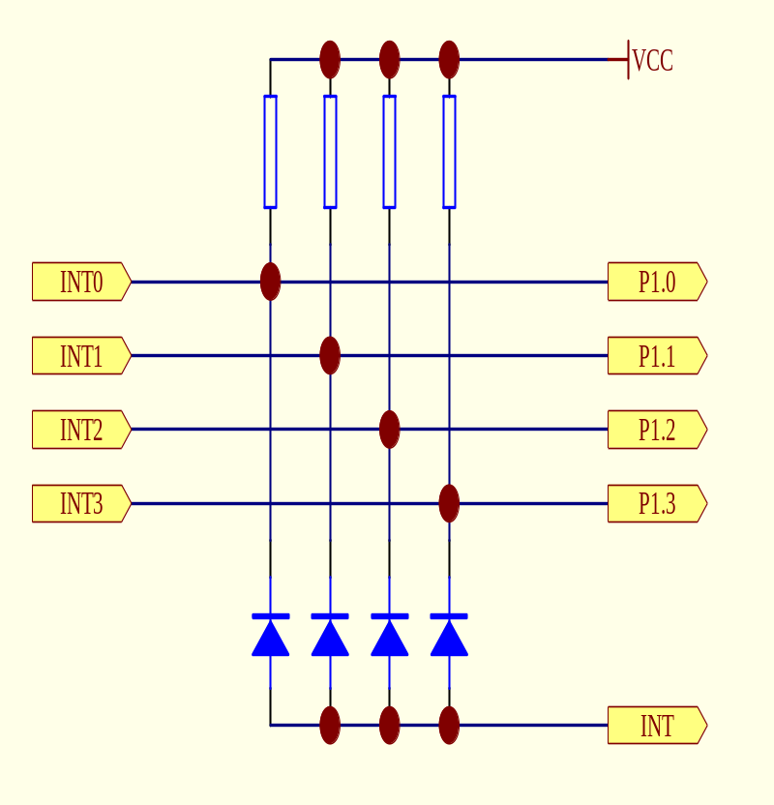
在图7.6中，使用一片优先编码器74148，扩展了8个中断源。编码器产生8－3线的中断向量码的同时，通过GS产生复用的中断请求信号输入至单片机的外部中断输入口INT0或INT1。中断向量码由P1口或中断向量数据端口（需另加三态数据缓冲器）在进入中断后读入。148优先编码器优先级别从IN7到IN0依次变低，向量码分别为111、110、…、000。
一般扩展中断不需要8路，只需要4路左右。此时可以用线与方式扩展完成，其电路如图7.7所示。
图7.7 线与方式的中断扩展电路

Slide 22
在图7.7中，直接使用二极管的“线与”操作来实现中断输入的判别。当INT0到INT3的某个扩展中断源有中断请求时，因二极管的“线与”功能，使得INT为低电平，从而引起系统中断。进入中断后，通过查询P1.0到P1.3便可知道应该执行哪一部分中断服务程序。假设INT接至51单片机的脚，对应的中断服务程序的框架结构为：
ORG 0013H
JMP INTSERV
… …
INTSERV: … … ;现场保护
JNB P1.0,INT0SERV ;是中断INT0请求，则执行INT0对应的中断服务程序
JNB P1.1,INT1SERV ;是中断INT1请求，则执行INT1对应的中断服务程序

Slide 23
JNB P1.2,INT2SERV ;是中断INT2请求，则执行INT2对应的中断服务程序
JNB P1.3,INT3SERV ;是中断INT3请求，则执行INT3对应的中断服务程序
INT0SERV: … … ; INT0的中断服务程序
JMP RETU
INT1SERV: … … ; INT1的中断服务程序
JMP RETU
INT2SERV: … … ; INT2的中断服务程序
JMP RETU
INT3SERV: … … ; INT3的中断服务程序
RETU: … … ;恢复现场
RETI

Slide 24
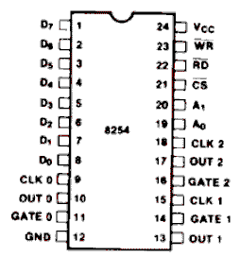
7.3定时器的扩展
8254 是8253 的改进型，具有3个独立的功能完全相同的16位计数器，每个计数器都有6种工作方式，这6种工作方式可以由控制字设定，因而能以6种不同的工作方式满足不同的接口要求。CPU还可以随时更改他们的方式和计数值，并读取他们的计数状态。
7.3.1 8254的结构和引脚
8254的外部引脚如图7-8所示。其内部主要由数据总线缓冲器、读写逻辑、控制字寄存器和计数器等4个部分构成。
图7-8 8254的引AAAA脚

Slide 25
1) 数据总线缓冲器
数据总线缓冲器是三态、双向、8位的缓冲器。用于系统数据总线和8254的接口，写控制字到8254的控制寄存器、写计数初值到指定的计数器、读取某个计数器的计数的现行值等，均是通过缓冲区输出输入实现和CPU的互传。
2) 读/写控制逻辑
接收系统总线的5个输入信号，控制操作。其中RD、WR 读、写控制信号操控制8254读、写操作。
CS－片选信号，低电平有效，芯片使能
A1、A0计数器通道选择。A1A0的取值00、01和10时分别选择计数器0、计数器1和计数器2，当A1A0＝11时选择控制寄存器。
CS、RD、WR、A1、A0组合起来所完成的选择和操作功能如下表7.3所示。

Slide 26
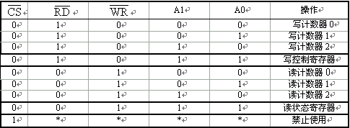
表7.3 8254内部寄存器读/写操作表

Slide 27
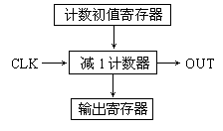
3） 计数器
计数器0、计数器1和计数器2有着相同的结构，见图7-9
写入计数器的初始值保存在计数初值寄存器中，由CLK脉冲的一个上升沿或一个下降沿将其装入减1计数器。减1计数器在CLK脉冲(GATE允许)作用下进行递减计数，直至计数值为0，输出OUT信号。输出寄存器的值跟随减1计数器变化，仅当写入锁存控制字时，它锁存减1计数器的当前计数值(减1计数器可继续计数)，CPU读取后，它自动解除锁存状态，又跟随减1计数器变化。所以在计数过程中，CPU随时可以用指令读取任一计数器的当前计数值，这一操作对计数没有影响。每个计数器对输入的CLK脉冲可按二进制减计数也可按十进制减计数。
图7-9 计数器的结构

Slide 28
8254可作为计数器，也可作为定时器，若输入的CLK是频率精确的时钟脉冲，计数器可作为定时器。此时定时时间＝计数初值×TCLK
在计数过程中，计数器受门控信号GATE的控制。计数器的输入CLK与输出OUT以及门控信号GATE之间的关系，取决于计数器的工作方式。
4)控制和状态寄存器
当A1A0＝11时选择控制或状态寄存器。控制寄存器存放计数器的工作方式控制字和对输出寄存器发的锁存命令；状态寄存器存放8254当前的工作状态，三个控制字共用一个口地址，通过标识位区别是什么控制字和写入哪个计数器。

Slide 29
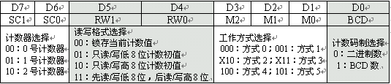
7.3.2 8254的工作方式控制字和读回命令字
8254的控制字有两个：工作方式控制字和读回命令字。两个控制字共用一个地址，由标识位来区分，通过指令完成控制字的写入。工作方式控制字其格式见表7.4。
表7.4 8254的方式控制字格式

Slide 30
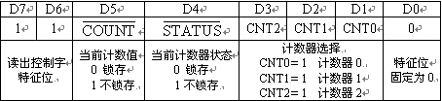
当欲读出计数器当前计数值或计数器状态时，应先发读命令字至控制寄存器，使计数器的当前计数值或计数器状态锁存在输出寄存器中，再从工作的计数器读计数值。
读回命令字见表7. 5
表7. 5 8254的读回命令字格式

Slide 31

7.3.3 8254的状态字
8254的状态字端口地址和控制字端口地址相同，不过状态字使用读指令。状态字格式如表7.6所示。
表7.6 8254的状态字格式
8254的3个计数器均有6种工作方式，其主要区别在于输出波形不同、启动计数器的触发方式不同和计数过程中门控信号GATE对计数操作的影响不同。为方便使用，表7.7（课本P162页）比较了8254的6种工作方式

Slide 32
7.3.4 8254的应用举例
7.3.4.1 8254的初始化编程
1．根据要求确定工作方式，将控制字填写进控制寄存器。
2．确定计数初值：
计数方式：计数初值＝要计的脉冲个数。
定时方式：计数初值＝T/TCLK=fCLK/f 其中T为定时时间，(频率f=1/T)
3. 计数初值按工作方式控制字中RW1、 RW0、 BCD位的要求写进所使用的计数器通道。
7.3.4.2 8254的工作编程
8254的工作编程主要完成计数初值的改变和当前计数器值及状态的读取两个任务。改变计数初值的操作比较简单，写入相应的计数器端口即可。而读当前计数值和当前状态相对复杂，通常有3种方法，简介如下。

Slide 33
直接读计数器。由于计数器在实时变化，读出的值不稳定。若要稳定，可停止计数，但这会影响计数器的工作。
用方式控制字锁存住指定计数器的当前值，然后再读。这既不影响计数，读出值又稳定。
用读回命令字进行操作，又可分为三种情况：
  如果仅锁存状态信息，则对相应的计数器端口进行一次读操作就可读回。
  如果仅锁存当前计数值，同时若计数初值为16位，则要依次读回当前计数值的低8位和高8位。
  如果同时锁存状态信息和当前计数值，则先读回状态信息，后读回当前计数值。16位计数初值的情况同前。

Slide 34
例7-2 读8254的计数器0的当前计数值，并存入R7、R6寄存器中。
MOV DPTR,#8003H
MOV A,#1101000B ；读计数器0的读回控制字送控制口
MOVX @DPTR,A
MOVX DPTR,#8000H ；指向计数器0
MOVX A,@DPTR ；读低8位
MOV R6,A
MOVX A,@DPTR ；读高8位
MOV R7,A

Slide 35
7.4 小 结
单片机应用系统的设计中I/ O接口和中断源的扩展。
1、I/ O接口扩展有两类：通用型和可编程型，在硬件连接中，无论哪种芯片，都要将单片机的WR (写)或RD(读)连接上，以此作为输出或输入的选通控制，对于通用型输入接口，应使用使用RD，而对于通用型输出接口，应使用使用WR，对于可编程型，芯片本身有上WR和RD信号，使其和单片机的WR和RD对应连接就可以了
2、地址译码的方法和存贮器地址译码方法相同，可以是线选法，部分译码或全译码。也可将片选端可接地，视外接芯片的多少决定，原则是外接I/O接口和外接RAM不能有相同的地址；外接I/O接口之间不能有相同的地址。

Slide 36
3、在软件设计中，外围I/O接口使用MOVX指令完成输入或输出，使用可编程型I/ O接口芯片时要先写控制字，且要注意控制字要写入控制口，数据的输入输出使用数据口。
在掌握了单片机的总线结构和连接方法，查阅到各钟芯片的功能、结构和引脚、控制字格式后,各种芯片和单片机连接是轻而易举的，也就具备了嵌入式系统的设计能力。

